Slide 1
情報処理技法（リテラシ）II
第5回：Excel (1/3)
産業技術大学院大学 情報アーキテクチャ専攻
助教 柴田 淳司
Notes:
パソコンの基本操作

Slide 2
もくじ
前回の復習
ファイルとOS
ファイルとOSについて復習
ファイル共有
Google ドライブ
表計算
表計算の復習
スケジュールの作成（チーム活動）

Slide 3
社会人に必要なコンピテンシー
コンピテンシー：
高業績者に共通して見られる行動特性
コンピテンシー名 | 詳細
提案・ネゴシエーション | 相手と交渉、納得させる力
ドキュメンテーション | 理解しやすい文書を作る力
革新的概念・発送 | アイデア力
ニーズ・マーケット視点 | 情報分析力
問題解決 | 状況分析と行動力
リーダーシップ・マネジメント | 味方の鼓舞と管理
ファシリテーション・調整 | 状況把握と管理
Notes:
よく言われていた「コミュ力」の正体
こんな全部は網羅できないけど、どれか一つは自信を持てるといいね！

Slide 4
本授業におけるチーム活動の流れ
職業レポート
その職体験
＋
例：国語教員
職業レポート
職業の業務内容、給与、先人の例など
その職体験
１年間のシラバス、授業資料など
実際の計画たては来週

Slide 5
大まかな流れ
11月22日
中間報告書
授業概要
チームアップ
アイデア・計画書
情報収集
Excel (情報共有)
Excel (統計)
Excel (グラフ)
Word (文章作成)
Word (報告書)
PPT (デザイン)
PPT (学術的とは)
PPT (見る聞く)
発表(1/2)
発表(2/2)
まとめ
10月4日
チーム発足
10月11日
計画書作成
12月20日
第1陣発表
1月10日
第2陣発表
1月17日
反省会

Slide 6
本日の目標
Google Suitで共同作業
技術・知識面
ファイルの性質を理解
コンピテンシ
何を共有すべきか判断する
互いに協力しあう

Slide 7
ファイルとOS

Slide 8
ファイルとフォルダ
OSがデータをファイルとして提示
ファイル
実行ファイル（アプリやソフトなど）
データファイル
エイリアス（ショートカット）
フォルダ
ファイルを入れるためのファイル

Slide 9
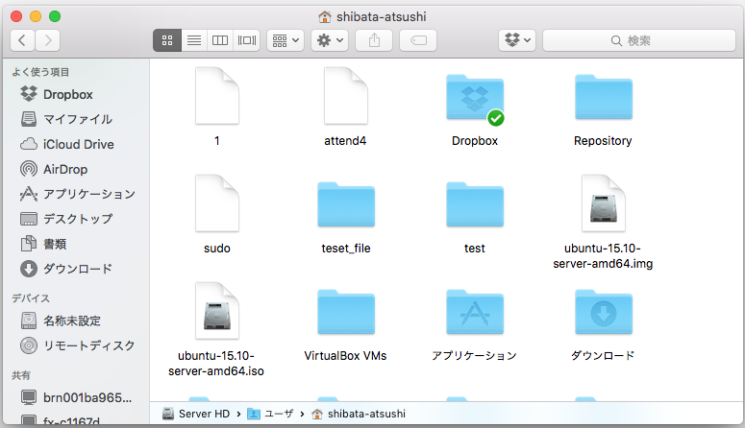
例
フォルダ：データ入れ
ファイル：データ

Slide 10
拡張子
ファイルの種類を示す名前に付ける情報
ファイル名.拡張子
0100 0101 1101
0110 0111 1011
1010 1111 0110…
拡張子をもとにOSが解釈
データ
ファイル
アプリ
（実行ファイル）
Notes:
例えばtxtファイルはワードで開くこともできるし、テキストエディタで開くこともできる。
ちなみに、01のデータの解釈もOSによって違うので、
Androidのゲームを直接iPhoneに導入することはできない。
（これのせいでアプリの公開がAndroidとiPhoneでずれたりする）

Slide 11
OS (Operation System)
処理の補助全般を行うシステムのこと
主な仕事
ファイルシステム： データをファイルとして提示
データ管理： ファイルを読み書き
UI (User Interface)： マウスやタッチパッドの入力管理

Slide 12
拡張子の種類
拡張子 | データの中身 | よく使われるソフト
txt | プレーンテキスト | Notepad, Word
html, htm | ウェブページのデータ | IE, Safari, Chrome,
doc, docx | 書類データ | Microsoft Word
xls, xlsx | 表計算データ | Microsoft Excel
ppt, pptx | 発表資料データ | Microsoft PowerPoint
bmp | 画素データ | 画像表示ソフト全般
jpeg, jpg | 不可逆圧縮画像データ | 画像表示ソフト全般
gif | 軽量の画像データ | 画像表示ソフト全般
png | 可逆圧縮画像データ | 画像表示ソフト全般
mpeg, mpg | 動画データ | 映像表示ソフト全般
exe, app | 実行ファイル | ソフト本体
Notes:
txt
プレーンテキストとは、文字のフォントやサイズ、色などの設定が何もないファイルのこと
html
ウェブサイトのデータは大体これ
ブラウザゲーム（艦これや刀剣乱舞など）はこれにJavaScriptを埋め込んであったり、CGIで作られていたりする
doc, xls, ppt
マイクロソフト社のオフィスソフト
世界中で一番使われているオフィスソフトで、これができればとりあえず事務員はできる
bmp
bmpは各画素の色データなので、性格ではあるがめちゃくちゃ容量を食う
jpeg
なので写真などのデータはjpegで保存される
ただし、圧縮すると若干画像が崩れる
png
pngは圧縮して保存後に元に戻しても画像が崩れないので、
ウェブ広告の画像データなどはpngが多い

Slide 13
データを表現するデータ
xlsxファイル
Microsoft Excel専用のファイル形式
セルのデータの他、書式やグラフ
Excel用なので、他のソフトで開くと変になるかも
csvファイル
comma separated valueの略
セルの情報は入っていないので注意
似たものに tsv (tab separated value)がある

Slide 14
その他のファイル
隠しファイル
ファイル名の先頭が「 . 」で始まるもの
普段は表示されない
主に設定ファイルに使われる（いじられない為に）
バックアップファイル
最近のアプリでデータ復元に使われるもの
「~$」から始まる
バックアップファイル単体では復元できないので注意

Slide 15
まとめ
OS
パソコンの超重要部分
これがないとCPUに直接命令文を書かないといけない
ファイル
OSがデータを解釈し、人に提示しているもの
データ単体では意味は薄く、各種アプリで使用する

Slide 16
ファイルの共有

Slide 17
ファイル共有サービスのいろいろ
DropBox
ファイル共有の先駆け
ビジネスマンが個人のファイル共有用に用いることが多い
Google Suit
Googleのファイル保存サービス
最近は他者との共有機能が充実していておすすめ
OneDrive
Microsoftのファイル共有
まだ発展途上
Notes:
昔は紙で印刷して手渡し or FAXで送っていたと思うと、かなりの技術進歩

Slide 18
①Googleアカウントにログイン

Slide 19
②右上のアプリアイコンをクリック
アプリアイコン
まずはドライブを
開こう
各種サービス

Slide 20
Googleドライブ
ファイルをアップロードできる
共有もできる
容量の大きいファイルを送る代わりに使えて便利
リーダーが
新規フォルダ作成

Slide 21
フォルダの共有
リーダーのフォルダを
共有しよう！

Slide 22
フォルダの共有
URLでも共有可能
inviteメールを送る

Slide 23
演習
共同作業できる環境を作ろう
フォルダをチームで共有する
各種サブフォルダを作る
中間報告フォルダ
職業調査フォルダ
職業体験フォルダ
連絡先ファイル
etc.

Slide 24
表計算

Slide 25
表計算（Spread Sheet）
数値を入れて計算・解析・分析を行うもの
例えば…
×
＝
入力１ | 入力２ | 出力
¥ 1980 | 13 個 | ¥ 25’740
¥ 980 | 5 枚 | ¥ 4’900
… | … | …
Notes:
例えば
会計に使える
スケジューリングに使える

Slide 26
セルの中身の種類
数値/文字を入力
そのまま、入力したものをセルにいれる
計算
セルの中身を使った計算
=計算式
関数
より高度な計算
=関数名(引数)

Slide 27
シート
同じファイルに複数の表計算シートを作れる
シートを追加
ダブルクリックで
シート名変更

Slide 28
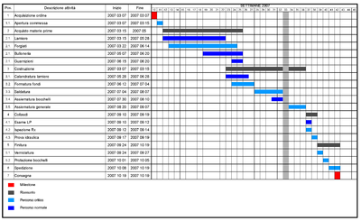
ガントチャート
作業工程を管理するためのチャート図のこと

Slide 29
ガントチャートを作ろう
タスク
やるべき仕事のこと
仕事量
そのタスクにどれぐらい時間がかかるか
開始日/終了日
実際の予定
日程グラフ
タスク等の情報

Slide 30
Excelで読み込める形でダウンロード
xlsx形式で保存
型崩れすることがあるので注意！

Slide 31
全体のまとめ
ツールを使って情報共有を補助！
どのファイルを共有すべきか考える
共有ソフトは幾つかあるので楽な方法を選ぶ
あとはどう生かすか？

Slide 32
次回予定
第6回：Excel(2/3)
統計学
収集したデータから知見を得る
Excelの活用方法

Slide 33
残りの時間
チームで近況報告
Google スプレッドシートで予定表作成
柴田にも招待を送る
予定表のみ、ドライブは共有する必要なし

